Slide 1
Říše Seleukovců
Hodina 2. – od Antiocha I. k Antiochu III.
Art by foojer

Slide 2
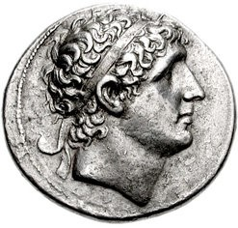
Antiochos I. (281-261)
- roku 292 ustanoven svým otcem Seleukem za spolukrále
- důvody:
- včasné ustanovení následníka a upevnění jeho pozice následníka
- redistribuce moci
- zvyk dodržován i později
- v 90tých letech 3. století se Seleukos žení se Stratoniké, dcerou Demétria Poliorkéta, kterou později přenechává jako manželku Antiochovi I.
- následně Antiocha posílá vládnout do východních („Horních“) satrapií

Slide 3
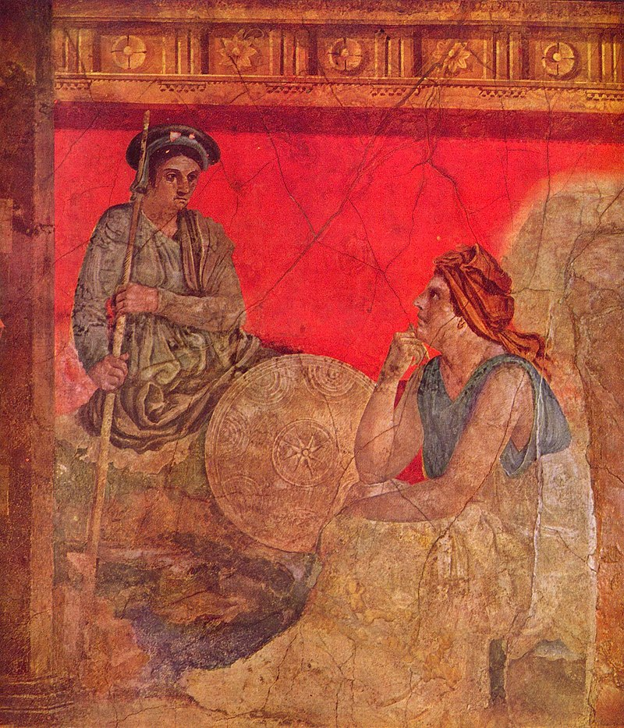
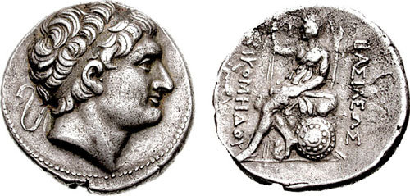
- po Seleukově smrti nenastává žádná krize nástupnictví
- přesto: vzpoury syrských měst založených Seleukem a taktéž vzpoury v Persii, obě bylo nutné potlačit silou
- střed říše pevně v Antiochových rukách (Babylónie i Persie)
- hlavní problém: rozsáhlost území s velikým počtem nepřátel
- Antiochos také bezpečně ovládá východ
- Antiochovi cíle na západě:
- udržet kontrolu a zkonsolidovat území získaná spolu se Seleukem od Lýsimacha
- zajistit přetrvávající věrnost tamějších podmaněných měst a lokálních vládců
- Seleukovská obecná politika vůči řeckým městům: respektování vnitřní autonomie a osvobození od daní jako nástroj získání podpory
- zároveň musel Antiochos čelit odporu některých lokálních vládců (Bithýnie, Pontus)
- následně proti Antiochovi stála aliance tvořená králem Nikomédem z Bithýnie, Antigonem ii. Gonatem a městy Byzantiem a Herakleiou

Slide 4
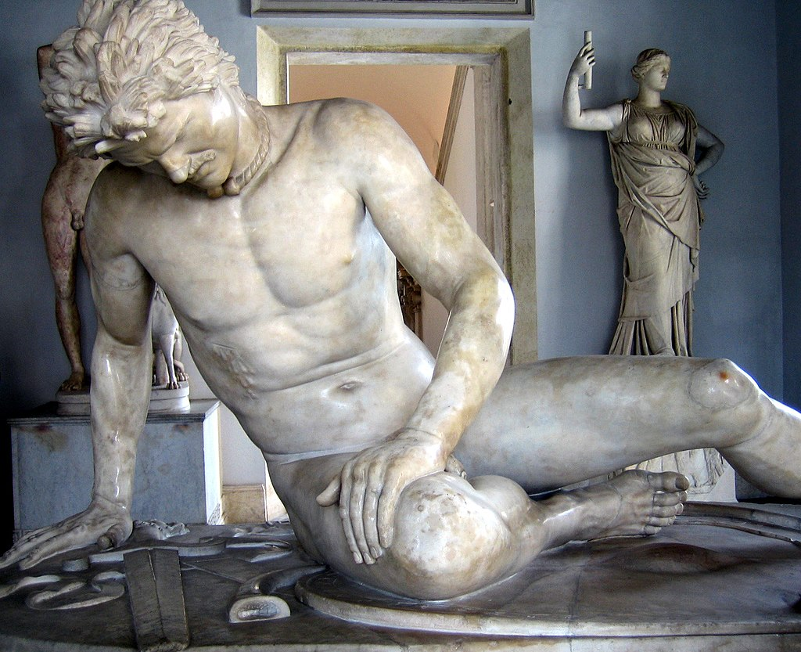
- dále proti Antiochovi stojí také Ptolemaiovci na jihu Malé Asie
- situace ještě zhoršena příchodem keltských kmenů
- ti se na výzvu Nikoméda, krále Bithýnie, roku 278 přepravují přes Helléspont a začínají plenit Malou Asii
- Antiochos jako z prvních králů organizuje rozsáhlý odpor vůči invazi, vybírá daň na válku proti Keltům (‚Galatikon‘) a poráží je v tzv. bitvě slonů roku 275/274
- donutil je usadit se v části Frýgie, která je po nich nadále nazývána Galatie
- porážka Galatů Antiochem byla pro řecká města v Malé Asii zcela zásadní, získal díky nim jejich přízeň
- začal jimi být nazýván ‚Sótér‘ (zachránce, spasitel)
- Galatové následně najímáni do helénistických armád (včetně těch Seleukovských) jako žoldáci
- po válce s Galaty se Antiochovi daří konsolidovat Malou Asii, Kappadokie se dostává pod Seleukovskou správu, je uzavřen mír s Antigonem Gonatem (277), Pergamon nadále zůstává věrný Seleukovcům, jsou zakládána města; Pontos a Bithýnie jsou nicméně nadále nezávislé

Slide 5
První syrská válka (276/274-271)
- propuká mezi Antiochem I. a Ptolemaiem II.
- na Antiochově straně stojí též Magás, panovník Kyrény (dynastický svazek s Antiochovou dcerou Apamé) – oba jsou pravděpodobní iniciátoři
- Ptolemaiova armáda se dostala až k Eufratu v Sýrii, odkud byla posléze zahnána seleukovskými vojsky, zatímco Antiochos operoval v Malé Asii ze Sard proti tamním ptolemaiovským državám, kde se odehrála zásadnější část bojů
- válka skončila prohrou pro Seleukovce a příznivě pro Ptolemaiovce, udrželi Foiníkii a Koilé Sýrii (krom Damašku)
- Antiochos se nadálé drží mimo boje mezi Antigonovci a Ptolemaiovci v Egejské oblasti a soustředí se dále na konsolidaci říše
- účastní se např. zakládání chrámu v Borsippě poblíž Babylonu (v nalezených nápisech používá babylonskou titulaturu

Slide 6
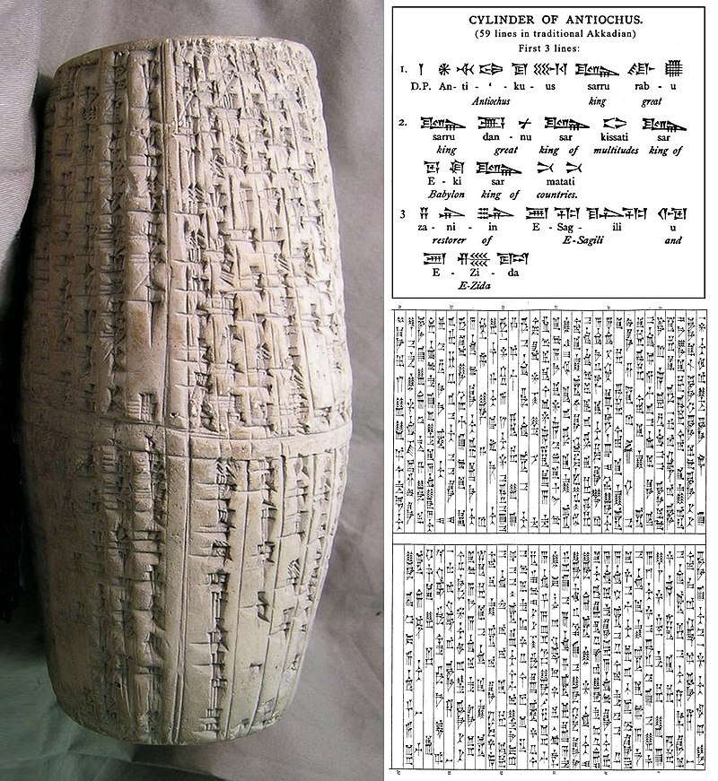
- roku 262 je Antiochos v bitvě u Sard poražen Eumenem I., který se stává králem Pergamu
- v 60tých letech třetího století je Antiochem popraven jeho nejstarší syn Seleukos, do té doby jeho spolukrál
- místo něj je následníkem učiněn mladší syn Antiochos (posléze Antiochos II. Theos)
- roku 261 Antiochos I. Sótér umírá

Slide 7
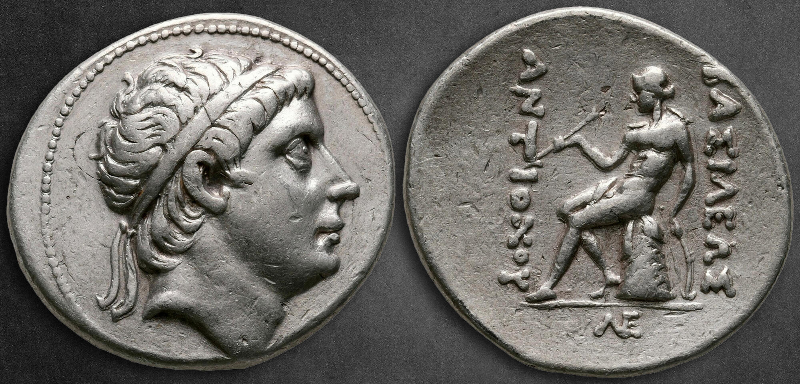
Antiochos II. Theos (261-246)
- nástup na trůn poměrně hladký
- ALE – nepokoje v Babylóně
- muž jménem Seleukos, který zřejmě nepocházel z krá- lovského rodu, se pokusil o povstání
- lži-Seleukos?
- titul Thoes získal za záchranu Miléťanů od tyranidy vletech 259/8

Slide 8
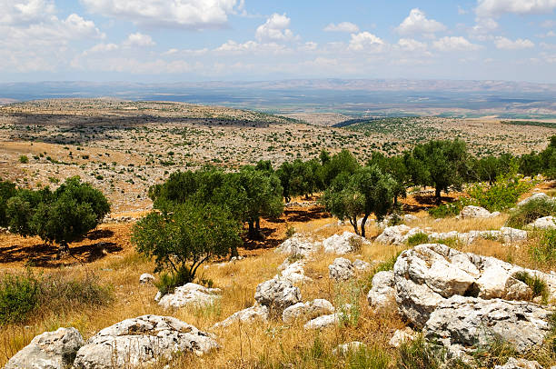
Druhá syrská válka (260-253?)
- vypuká krátce po Antiochově nástupu na trůn
- začíná menším sporem týkajícím se měst v Malé Asii (Milétos a Efesos), agresorem je Ptolemaios II.
- o válce je známo jen málo
- pravděpodobně během ní došlo k výpadu Ptolemaia II. do Sýrie a také z Kilikie proti Antiochovi
- Antiochus během ní vynakládá veliké diplomatické úsilí na zajištění co nejlepšího mocenského postavení ve válce:
- kolem roku 255 se lokální velmož Ariarathés (III.) prohlašuje králem Kappadokie, je Antiochem uznán a uzavírá dynastický sňatek s jeho dcerou Stratoniké
- druhou Stratoniké (svojí sestru) provdává za makedonského následníka trůnu
- válka skončila mírovou dohodou, Antiochos získal od Ptolemaia území v Iónii, Kilikii a Pamfýlii
- ALE – součástí mírové dohody je sňatek Antiocha s Bereniké, dcerou Ptolemaia, a „rozvod“ s jeho předchozí manželkou Láodiké

Slide 9
- jako důsledek druhé syrské války je Antiochem věnována menší pozornost východním satrapiím
- za Antiocha je oravděpodobně během 50tých let třetího století jmenován satrapou Baktrie Diodotos (I.), kterÝ jím zůstává skrze celou vládu Antiocha
- celkově je věnována menší pozornost právě takovým krajům, jako je Parthie a Baktrie
- kolem roku 248 se Bereniké narodil syn Antiochos (Antiochos II. už přitom v té době má dospělé syny s Láodiké, Seleuka a Antiocha)
- z nich nejstarší, Seleukos, nebyl učiněn spolukrálem
- roku 246 Antiochos II. umírá při návštěvě své první manželky Láodiké v Efesu (údajně jí měl být otráven)

Slide 10
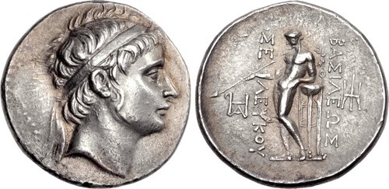
Seleukos II. Kallinikos (246-225)
- přítomen při smrti Antiocha II., okamžitě (pod vlivem Láodiké) prohlášen králem
- Bereniké vzápětí prohlašuje králem svého syna Antiocha, který je syrskými městy a částí vojska uznán králem, daří se jí ovládnout Sýrii a Kilikii, volá na pomoc svého bratra Ptolemáia III.
- Láodiké a Seleukovi se však daří vyvolat v Sýrii převrat, Antiochos je zavražděn jejich příznivci v Antiochii a Bereniké je následně zabita svou Galatskou stráží
- Ptolemáios mezitím vpadá do Sýrie

Slide 11
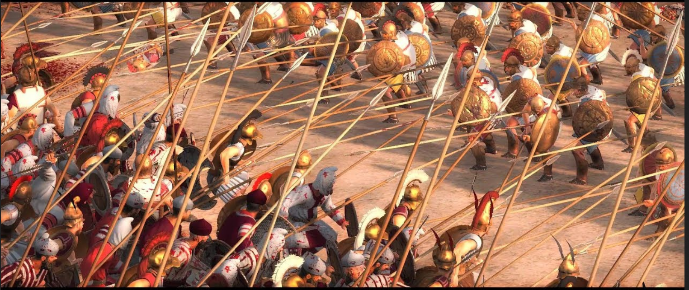
Třetí syrská válka, „Láodikejská“ (246-241)
- Ptolemaiovi se daří ovládnout syrská města, ovládl severní Sýrii až k Eufratu (a za něj) a pohoří Taurus, rozšiřuje kontrolu nad Kilikií
- Babylón se nicméně po zprávě o smrti Bereniké a Antiocha přiklonil k Seleukovi
- Seleukos shromáždil veliké loďstvo pro protiůtok, ale to je zničeno při veliké bouři u pobřeží Malé Asie
- během zimy 246/245 Ptolemaios zůstává v Sýrii, poté se kvůli nepokojům v Egyptě vrací do svého království, zanechává za sebou své správce
- Seleukem je mezitím v Malé Asii ustanoven správcem jeho bratr Antiochos Hierax
- Seleukos se přesouvá roku 245 do Babylonu a upevňuje kontrolu nad Mezopotámií, Ptolemáiovští správci jsou vyhnáni
- kolem roku 244 se mu daří znovu ovládnout Sýrii, dobývá tehdy Antiochii, následně i Foiníkii
- roku 241 válka končí a dochází k míru; zatímco Seleukovci přicházejí o území kolem Heléspontu a Thrákii, přestože se jim daří získat zpět většinu Sýrie, Ptolemaiovcům zůstává Seleukeia Pierijská (Přímořská) a části Kilikie, taktéž získávají velkou část pobřeží Malé Asie včetně Efesu
- ztráta území znamená pro Seleukovce značnou ztrátu prestiže

Slide 12
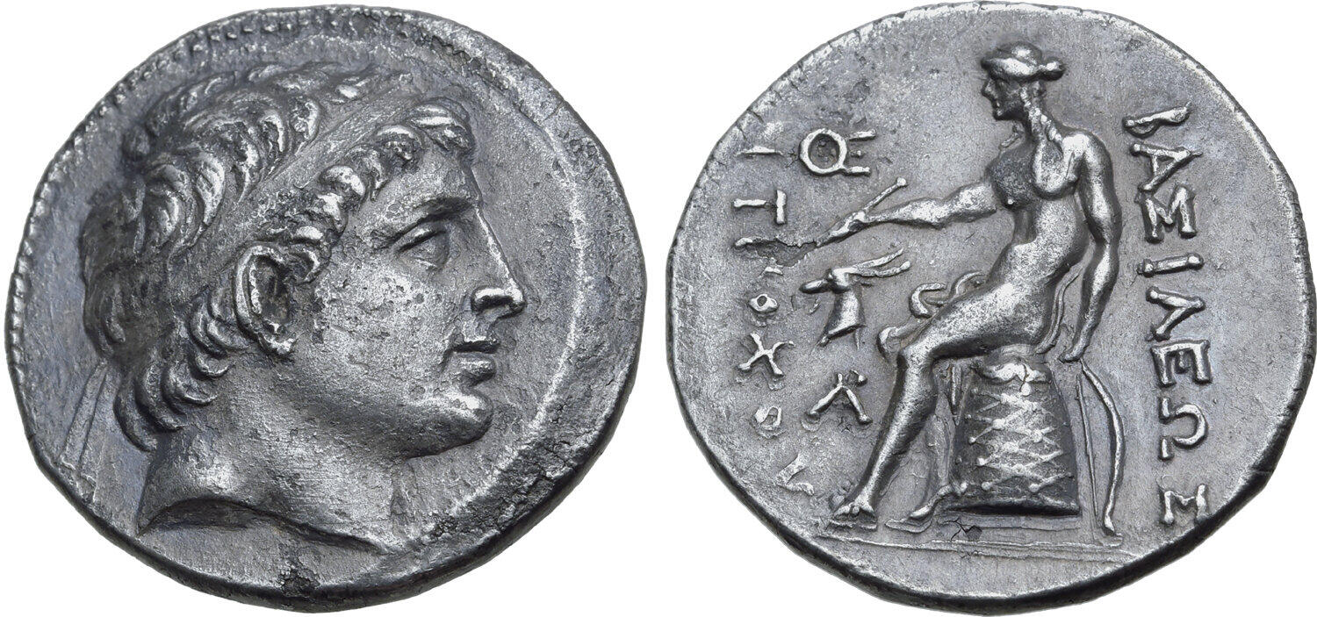
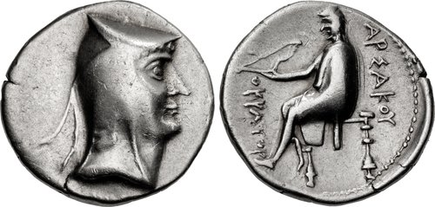
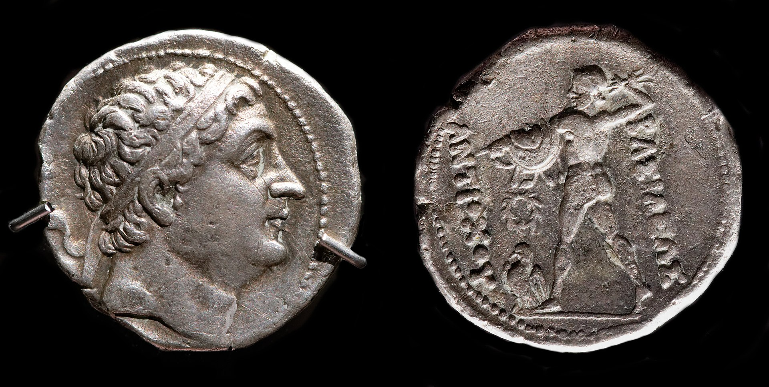
Neklidný východ
- někdy v průběhu třetí syrské války nebo krátce po ní dochází k odpadnutí Antiocha Hierakta, který se prohlašuje králem v Malé Asii, shromažďuje vojsko Galatských žoldnéřů a navazuje spojenectví s Mithridatem, králem Pontu
- Seleukovi se zpočátku daří porazit síly Antiocha v Lydii, nedaří se mu však ovládnout Sardy a posléze je Antiochem poražen v bitvě u Ankyry kolem roku 239, načež nastává na nějakou dobu mezi bratry příměří
- Seleukos se obrací k problémům na východě
- !!! Od Antiocha I. žádný Seleukovský král nebyl dál na východě než v Babylóně!!!
- satrapa Diotos (I.), tou dobou už přes 20 let v úřadě, se někdy po smrti Antiocha II. osamostatnil a učinil se králem (kolem poloviny 3. století); následně musel odrazit nájezd nomádů pod vedením náčelníka jménem Arsakés
- poté je těmito nomády (Parnové/Parthové) přepadena Parthie, která se v té době též pomalu vymyká seleukovské nadvládě
- Seleukův protiútok je poražen a Parthie je kolem roku 239 dobyta Parny (vládnoucí rod Arsakovců pak počítá počátek svojí vlády od roku 247), Parthové následně po smrti Diodota I. uzavírají mír s jeho synem

Slide 13
Konec vlády
- v roce 237 nepokoje v Babylónu – bojují zde proti sobě dvě frakce seleukovské armády (jeden z možných důvodů, proč Seleukos neuspěl proti Parthům – musel se věnovat těmto nepokojům)
- na západě dochází k porážce Antiocha Hieraxe pergamským králem Attalem; Antiochos prchá do Arménie a posléze se pokouší o výpad proti Seleukovy do Mezopotámie, je však poražen. Odtud prchá do Thrákie, na chvíli je zajat Ptolemaiovskými hlídkami, uniká však i jim a nakonec je zajat a zabit skupinou lokálních Galatů
- v Sýrii se Seleukova teta Stratoniké pokouší vyvolat proti němu povstání v Antiochii; to je neúspěšné, na úprku do Seleukeie je chycena a popravena
- Seleukos II. umírá roku 225

Slide 14
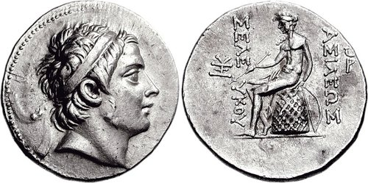
Seleukos III. Sótér Keraunos (225-222)
- původním jménem Alexandros
- rozpoutal válku s Attalem I.
- po neúspěchu v této válce je zavražděn (otráven) svými dvořany

Slide 15
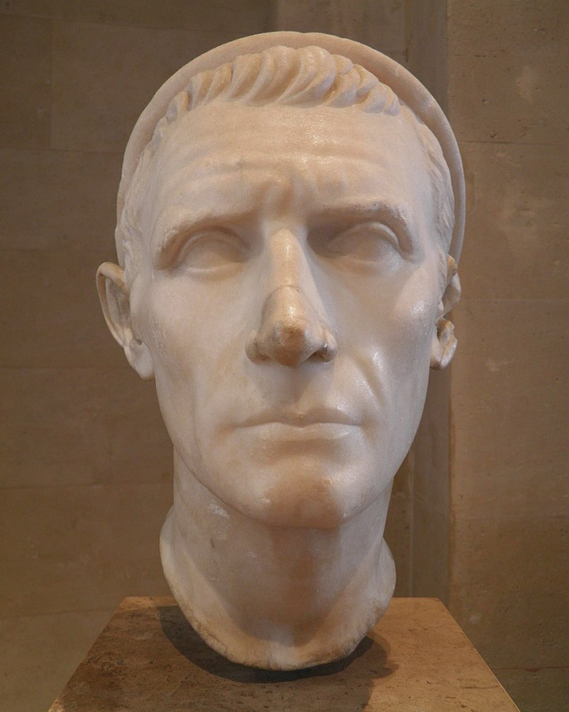
Antiochos III. Veliký (222-187)
- druhý syn Seleuka II. Kallinika
- od začátku vlády mu hrozí uzurpace moci ze strany jeho satrapů
- proti Attalovi v Pergamu je vyslán vojevůdce Acháios, který má za úkol získat nazpět území ztracená předchozími Seleukovci; daří se mu získat území v Lýdii, Frýgii a Mýsii, poté se však s vojskem vzbouřil proti Antiochovi
- Acháios je následně roku 213 obležen Antiochem v Sardách, poražen, zajat a umučen
- dále se také bouří satrapa Molón v Médii, který se roku 222 prohlašuje králem
- za podpory jeho bratra (satrapy v Persii) vpadává do Babylonie
- jsou proti němu vyslány královské jednotky, jsou však odraženy (Antiochos III. je mezitím na tažení v Sýrii)
- teprve po králově osobním zapojení do bojů je Molón roku 220 poražen a páchá sebevraždu

Slide 16
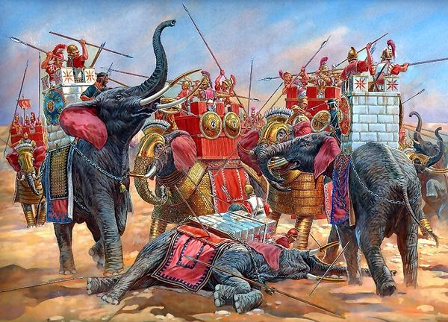
Čtvrtá syrská válka (221-217)
- roku 221 Antiochos vpadává do Koilé Sýrie (ještě před ukončením bojů s Acháiem a Molónem
- roku 219 se mu daří získat zpět město Seleukeia Pieria
- v roce 217 je však egyptským králem Ptolemaiem IV. poražen v bitvě u Rafie
- Ptolemaiovci mu ponechávají Seleukeiu, udržují si ale Koilé Sýrii

Slide 17
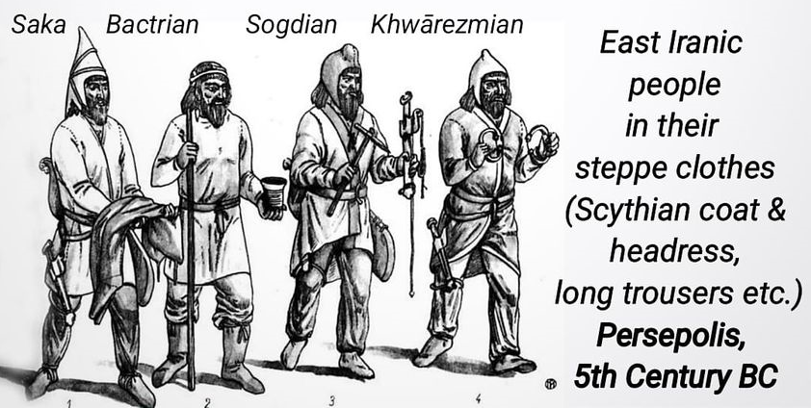
Tažení na východ
- po porážce u Rafie Antiochos III. obrací pozornost k zanedbávaným satrapiím na východě
- zpočátku roku 212 získává kontrolu nad Kommagene a podřizuje si část Arménie, jejímuž králi Xerxovi dává za ženu svojí sestru Antiochis, pomocí které ho později dává otrávit
- po uspořádání záležitostí v Arménii se přesunuje do Ecbatany v Médii, kde shromažďuje veliké vojsko (podle některých zdrojů 100 000 pěších 20 000 jízdních)
- následuje slavné tažení
(anabáze) od Íránu přes střední Asii
až k hranicím Indie

Slide 18
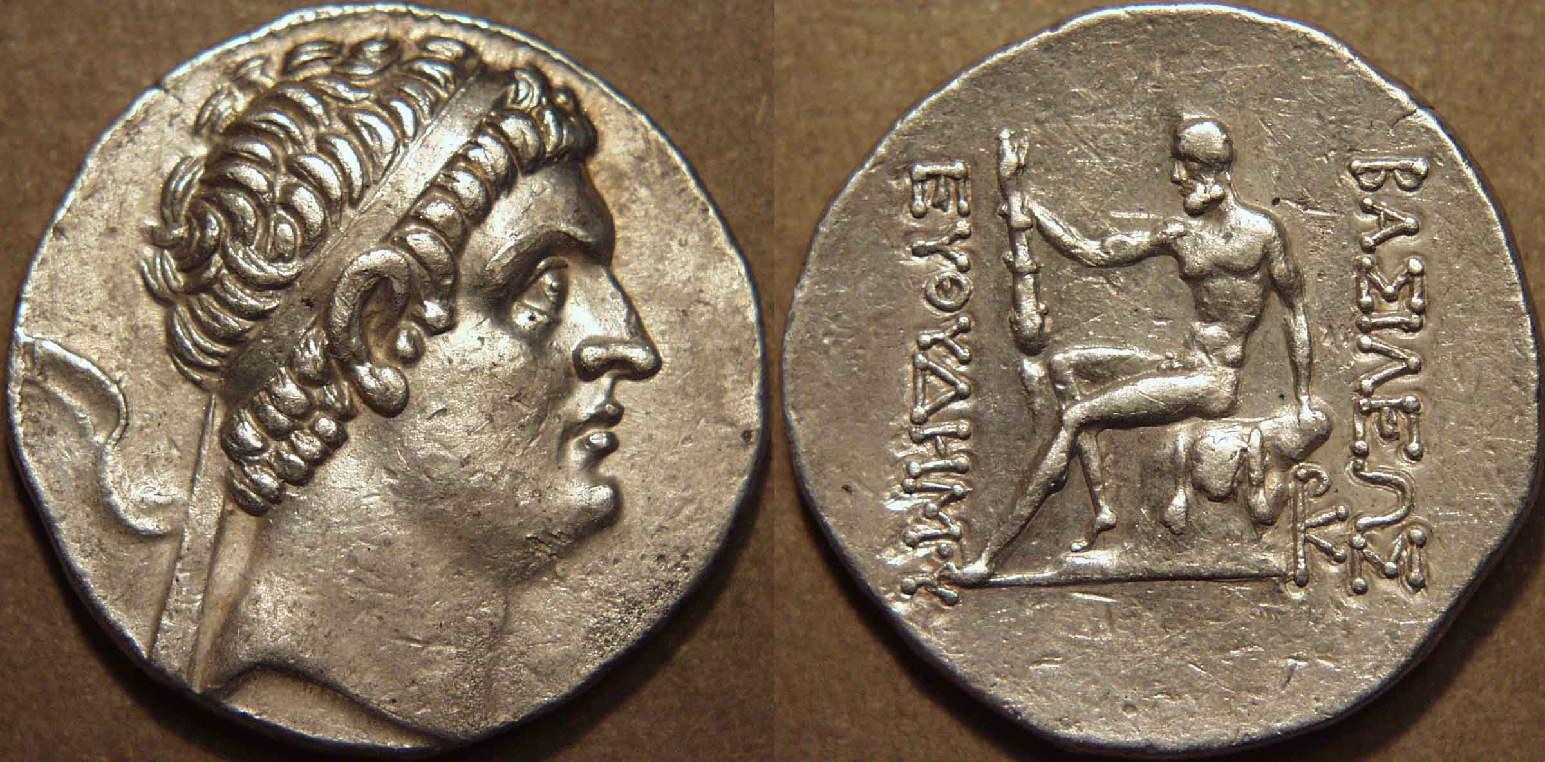
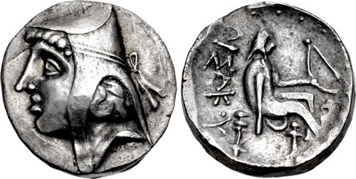
- prvně táhne roku 209 proti Parthům
- ti v té době ještě nemají tak silné postavení
- po počátečním dobytí Parthie a přilehlých územích se se Seleukovci střetávají v boji spíše při kořistnických nájezdech než při pokusech o další expanzi
- Antiochos Parthy vyhání ze SV Médie, Parthský vládce Arsakés II. se Antiochovi podřizuje
- z Parthie se Antiochos přesunuje do dosud věrné provincie Ariany, a odtud táhne proti Baktrii, kde v té době vládne král Euthydémos I.; následuje řada bitev a obléhání Baktry, nakonec je uzavřen mír, na základě kterého Euthydémos uznává Antiochovo právo udílet královský titul a jeho nadřazenost; Antiochus pak dává svoji dceru za ženu Euthydémovu synovi a následně zásobuje své vojsko (a doplňuje do něj slony) na Euthydémovy náklady
- poté táhne do Indie, kde navazuje spojenectví s lokálním králem jménem Sofagasenos a dostává od něj další slony
- roku 205 se vrací do Babylonu, kde se účastní tamních novoročních oslav
- mezi lety 205-204 ještě podniká námořní výpravu do Gerrhy na druhé straně Perského zálivu, její obyvatelé mu vyplácejí tribut a je s nimi uzavřen mír
- součást celkové politické snahy Seleukovců o kontrolu obchodních stezek středního Východu
- přinejmenším od roku 202 je pak Antiochos znám pod přízviskem Megás, Veliký

Slide 19
Pátá syrská válka (202-194)
- od roku 202 pak Antiochos vede pátou syrskou válku
- v bitvě u Panionu roku 200 drtivě poráží vojsko ptolemaiovské vojsko
- zásadní prohra pro Egypt, který díky ní přichází o páteř své armády tvořenou makedonskou falangou
- Antiochos tak definitivně získává Koilé Sýrii, Foiníkii a pobřeží Palestiny, a následně i Ptolemaiovská území a města v Malé Asii

Slide 20
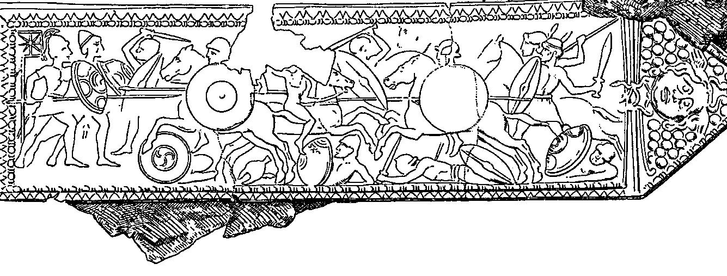
Válka s Římany
- díky úspěchům v Malé Asii rozšiřuje Antiochos seleukovskou vládu znovu i do Thrákie, čímž se dostává do střetu s Římskou republikou, která v té době pomalu buduje svou říši a nadvládu v Řecku
- k těm se obracejí Antiochovi nepřátelská řecká města kolem Helléspontu a v Malé Asii s prosbou o pomoc
- zásadní je Antiochovo znovuzbudování města Lýsimacheia v Thrákii jakožto opěrného bodu pro jeho expanzi
- roku 192 Antiochos vpadává do Řecka, je však Římany poražen v bitvě u Thermopyl roku 191, stahuje se do Malé Asie, a je Římany definitivně poražen v bitvě u Magnézie roku 190
- roku 188 následně uzavírá mír v Apameii, na základě kterého je nucen se vzdát většiny loďstva, území v Evropě a v Malé Asii na sever od pohoří Tauros, musí vybít své válečné slony a zaplatit reparace (až 5500 talentů)
- v roce 187 je pak zabit v Elymě při pokusu o vyloupení tamního chrámu domorodými obyvateli

